Slide 1
. Atelier jour 1 (1 heure)
. Exercice de la grenouille (V.A.K)
. Expliquer le V. A.K
. Comment fonctionne le cerveau avec la fausse croyance → Stress
. Expliquer le fonctionnement du kinesthésique.
. Comment faire ? S’adpater! Ce n’est pas au prof de faire le job. Pas un devin
. V.A.K c’est qu’une partie. Il y a aussi la motivation et le comportement
. Proposer de faire le test complet : donner le code établissement + procédure. Limiter dans le temps. Amener les résultats pour le jour n°2

Slide 2
. Atelier jour 2 (1 heure)
. Question sur le test. Cela correspond t-il ? Qu’on t-il pensé ?
. Expliquer les profils secondaires
. Expliquer le profil de motivation
. Expliquer le profil d’identité
. Il n’y a pas de bon ou mauvais profil
. Proposer d’analyser les résultats du test pour voir les blocages d’apprentissage. Car ce n’est pas forcément facile et on peut faire des erreurs. → laisser son e-mail. Donner une limite de temps.

Slide 3
. Expérience N° la Grenouille
• VISUELLE
50% de la population intègrent l’information principalement de façon visuelle .
• AUDITIVE
30% de la population intègrent l’information principalement de façon auditive.
• KINESTHESIQUE
20% de la population intègrent l’information principalement de façon kinesthésique.

Slide 4
Source du décrochage:
un problème de croyances et de stress
Echec
Ignorance ???
Interprétations → « logiques », mais fausses
• Le groupe de ceux qui sont intelligents.
• Le groupe de ceux qui sont pas intelligents
• Génération de stress dans l’apprentissage
• Mode de défense (cerveau reptilien)

Slide 5
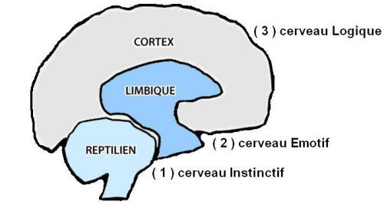
. Comportement en situation de stress
• Fuite
• Rébellion
• Inhibition
Henri Laborit : le cerveau reptilien prend le contrôle. Il y a alors 3 comportements possibles inconscients et automatiques

Slide 6
. Besoin d’un outil simple et efficace ?
Savez-vous définir votre façon d’apprendre ?
1. C’est difficile à établir.
2. On ignore sa bonne stratégie d’apprentissage.
3. Au mieux, une vague idée
Comment connaître facilement sa façon d’apprendre?
1. Les 7 profils d’apprentissage
2. Etablir des repères. Comme sur une carte
3. L’objectif n’est pas de déterminer un profil avec exactitude, mais d’amorcer une motivation, une volonté de ….
4. La motivation et la volonté sont faciles à générer quand on est sur le bon chemin

Slide 7
. Faire cours à des élèves de profil kinesthésique
Un système en entonnoir
1
Intégration de l’information
Trop d’informations
2
Surcharge qui entraîne la confusion
Intégration de l’information faible

Slide 8
Fonctionnement
• Il lui faut du temps pour intégrer l’information (donner du sens)
• Donc donner l’information importante. Prendre le temps d’expliquer,
donner du sens. Puis ensuite, considérer les détails
• Parler par métaphores, comparaisons : exemples.
• Il prend le cours, puis revoit chez lui. Cela demande plus de travail.
• Quand il a compris, le savoir reste. C’est ancré. → Einstein était de profil Kinesthésique
• L’élève de profil Kinesthésique, lorsqu’il a compris, est très rapide dans la résolution des problèmes.
Fausses idées !!
1. Pas forcément pour les travaux manuels ou bouger ! Ça c’est faux.
2. Profil de compréhension n’est pas la façon de mémoriser

Slide 9
Exercices
• Les matières difficiles à enseigner?
• Pourquoi l’élève de profil kinesthésique prend beaucoup de notes ?
• Est-ce qu’il comprend les notes prises?
• Principe important pour structurer un cours à un élève kinesthésique?
• Comment enseigner une langue vivante à un élève K ?
• Le mindmapping / carte euristique - est il approprié pour les élèves K ?
Les moocs sont-ils appropriés pour les élèves K ?

Slide 10
. L’importance de la métaphore / comparaison
La mémoire fonctionne par association: 95% en bibliothèque
Bibliothèque
. Seuil de rentabilité = nb de ventes à partir duquel on fait des bénéfices.
. Exemple de l’organisation d’une soirée étudiante payante.

Slide 11
. Elève en décrochage – retard des acquis de base
Bibliothèque incomplète
?
?

Slide 12
2. Les 7 profils d’apprentissage, qu’est-ce que c’est?
(1ère partie : Quel outil? Les 7 profils d’apprentissage)

Slide 13
Le comportement
→ Profils d’identité
Copyright©
L’intellectuel
Le dynamique
L’aimable
Le perfectionniste
L’émotionnel
L’enthousiaste
Le rebelle
La motivation
→ Profils de motivation
Quelle utilité?
Vais-je apprendre?
Avec qui?
Où ça se situe?
La compréhension
→ Profils de compréhension
Auditif
Visuel
Kinesthésique
• 1 profil d’identité
+
Profil d’apprentissage
• 1 profil de motivation
+
• 1 profil de compréhension

Slide 14
Le comportement
→ Profils d’identité
Copyright©
L’intellectuel
Le dynamique
L’aimable
Le perfectionniste
L’émotionnel
L’enthousiaste
Le rebelle
La motivation
→ Profils de motivation
Quelle utilité?
Vais-je apprendre?
Avec qui?
Où ça se situe?
La compréhension
→ Profils de compréhension
Auditif
Visuel
Kinesthésique
+
+
Le perfectionniste
Quelle utilité?
Visuel
Le profil d’apprentissage de Clément
Clément

Slide 15
Le profil d’apprentissage de l’enseignant
+
+
Le dynamique
Vais-je apprendre?
Auditif
?!?
?!?
?!?
+
+
Le perfectionniste
Quelle utilité?
Visuel
Clément
Le profil d’apprentissage de Clément

Slide 16
Le profil d’apprentissage de l’enseignant
+
+
Le dynamique
Vais-je apprendre?
Auditif
Communication
?!?
?!?
?!?
+
+
Le perfectionniste
Quelle utilité?
Visuel
Clément
Le profil d’apprentissage de Clément

Slide 17
3. Comment connaître le profil d’un élève?
(1ère partie : Quel outil? Les 7 profils d’apprentissage)

Slide 18
Comment connaître son profil d’apprentissage ?
Le comportement
→ Profils d’identité
L’intellectuel
Le dynamique
L’aimable
Le perfectionniste
L’émotionnel
L’enthousiaste
Le rebelle
L’intellectuel aime apprendre. Généralement il affectionne la solitude. Introverti il peut paraître distant vis à vis des autres. Il est souvent bon élève.
Le dynamique aime agir. Il a le don de réussir dans ce qu’il a décidé d’entreprendre. Cela n’en fait pas automatiquement un bon élève. Il compte beaucoup sur son sens de la débrouillardise
L’aimable travaillera plus pour faire plaisir à ses parents, à ses professeurs. Sociable et gentil c’est un élève très agréable. Cependant il a besoin d’attention pour pouvoir s’épanouir.
Le perfectionniste a horreur de mal faire. Il a une faculté à voir ce qui pourrait aller de travers. Soucieux et inquiet, il prend le temps de faire les choses correctement.
L’émotionnel agit en fonction de ses émotions difficilement contrôlées et peut réagir de façon théâtrale. Il possède un esprit très créatif et aime se différencier de ses camarades.
L’enthousiaste a une forte joie de vivre. Il a une grande faculté a percevoir le coté positif des choses. Cependant l’ordre et la discipline ont tendance à le frustrer.
De peur d’être blessé, le rebelle, évite de monter tout signe de faiblesse. Il n’hésite alors pas à rentrer en confrontation mêlée à des accès de colère. Il peut donc devenir un élève difficile.
La motivation
→ Profils de motivation
Quelle utilité?
Vais-je apprendre?
Avec qui?
Où ça se situe?
La motivation dépend du degré d’utilité perçue de l’enseignement. Ces personnes aiment d’avantage le concret.
C’est une motivation pour apprendre. Ces personnes aiment savoir pour savoir et sont curieuses d’esprit.
La motivation est centrée sur les personnes : quel professeur vais-je avoir? Avec quels camarades vais-je faire des travaux pratiques?
Besoin de situer les choses, dans un plan, dans une vision globale, dans un lieu. Ces personnes sont sensibles à l’environnement.
La compréhension
→ Profils de compréhension
Auditif
Visuel
Kinesthésique
La compréhension s’effectue principalement par l’écoute
La compréhension s’effectue principalement par ce qui est vu
La compréhension s’effectue principalement ce qui est ressenti. C’est apprendre en faisant
Copyright©

Slide 19
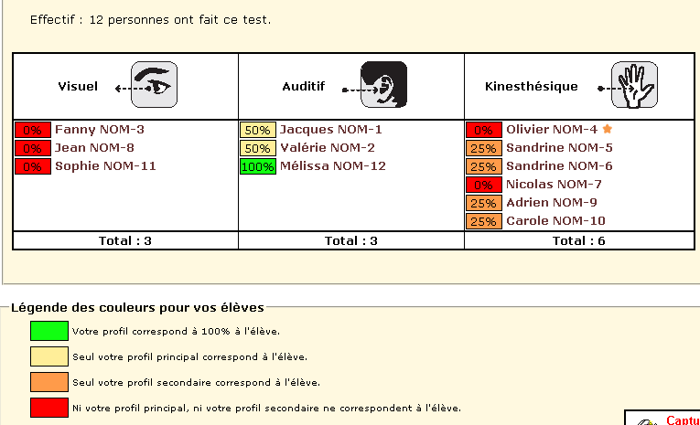
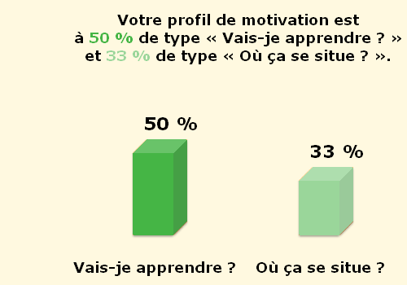
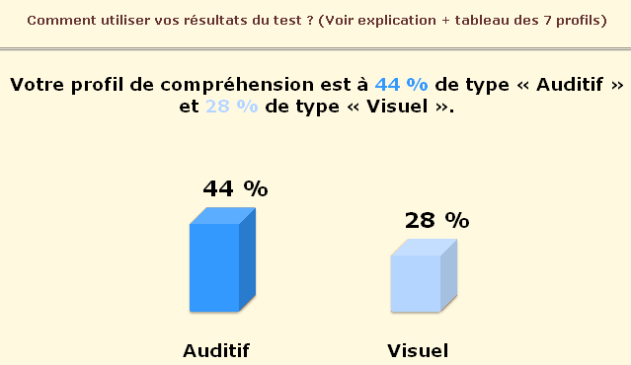
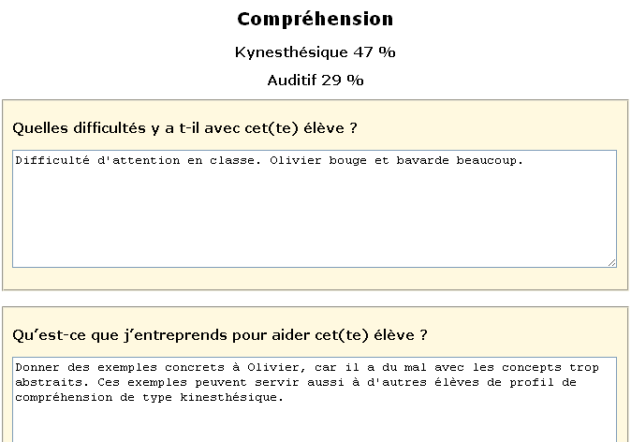
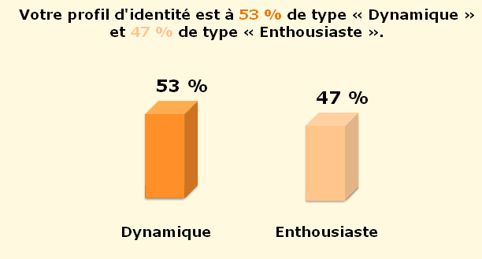
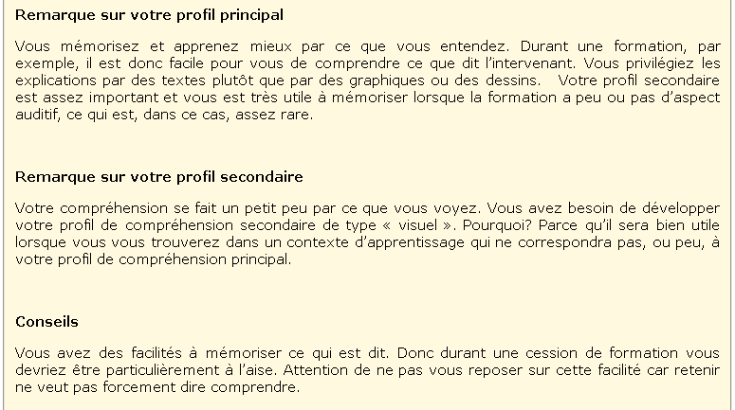

Slide 20
Comment connaître son profil d’apprentissage ?

Slide 21
.4 Principes et applications.
(1ère partie : Quel outil? Les 7 profils d’apprentissage)

Slide 22
. Principe N°1 – Rendre l’élève autonome
1. Un enseignant ne peut pas adapter sa pédagogie à tous les élèves.
2. La probabilité que l’élève rencontre un enseignant qui enseigne parfaitement selon le profil de l’élève est quasi-nulle
3. L’enseignant réexplique en fonction de ce que lui demande l’élève
4. A l’élève de connaître sa façon d’apprendre et d’établir la bonne méthode de travail (avec l’aide de l’enseignant).

Slide 23
. Principe N°2 – La personne est plus qu’un profil
1. Une personne n’est pas un profil
2. Se situer sur une carte.
3. Une carte approximative vaut mieux que rien du tout!

Slide 24
. Principe N°3 – Un outil de communication
1. Communiquer son profil permet de comprendre et de se faire comprendre.
2. Les 7 profils ne sont pas une excuse mais une responsabilisation.
3. Bien communiquer, ce n’est pas manipuler.

Slide 25
5. Les profils de compréhension (kinesthésique) et de motivation.
(1ère partie : Quel outil? Les 7 profils d’apprentissage)

Slide 26
5. Quel profil de motivation dominant chez les élèves français?
(1ère partie : Quel outil? Les 7 profils d’apprentissage)

Slide 27
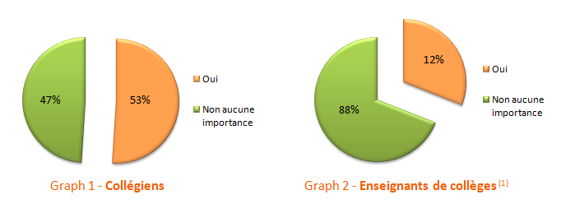
. Un élément de motivation: la relation avec l’enseignant

Slide 28
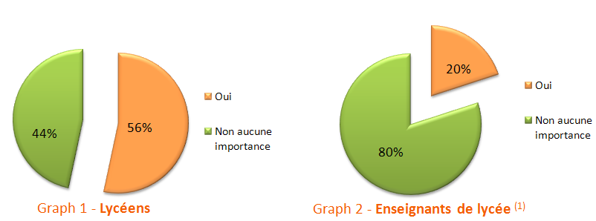
. Un élément de motivation: la relation avec l’enseignant

Slide 29
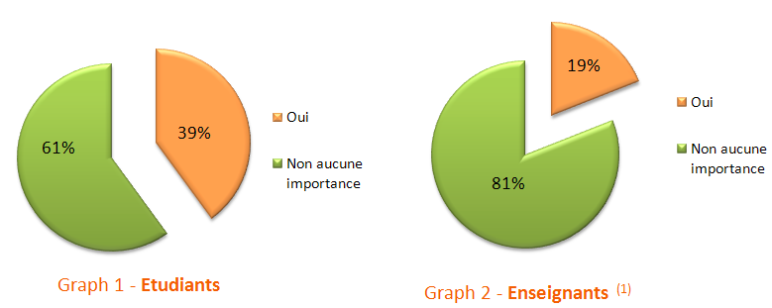
. Un élément de motivation: la relation avec l’enseignant

Slide 30
6. Les profils secondaires : affiner la stratégie d’apprentissage
(1ère partie : Quel outil? Les 7 profils d’apprentissage)

Slide 31
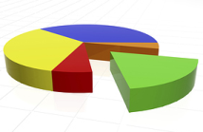
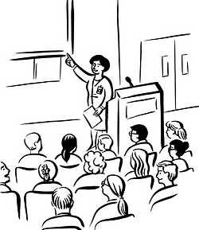
Profils de compréhension
70%
30%
Visuel
Auditif
Profil de compréhension secondaire

Slide 32
Profils de motivation
80%
20%
A quoi ça sert?
Avec qui ?
Profil de motivation secondaire

Slide 33
90%
50%
40%
10%
Kinesthésique
Auditif
Kinesthésique
Auditif
Probabilité de correspondance faible
Probabilité de correspondance plus forte
Quel est le type de profil d’un(e) élève qui a des facilités pour apprendre à l’école?

Slide 34
.1 Compulsion – profil d’identité
Comportement
Croyances de comportement : convictions / certitudes
Critères / Règles
Inconscient
Valeurs
Personnalité
Compulsions

Slide 35
3. Les différents profils d’identité
(2ème partie : Les profils d’identité)

Slide 36
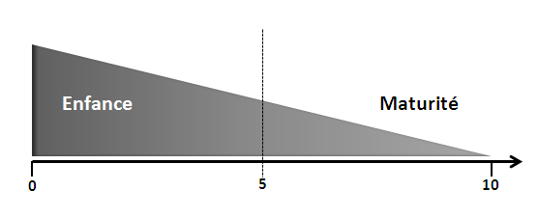
L’intellectuel
Compulsions: Réfléchir, revivre les émotions passées
Aime:
. La réflexion
. La solitude
. Le temps pour réfléchir à tout
Stress – A éviter:
. Le dérangement
. Les émotions
. Passer d’un sujet à l’autre
Echelle d’excès

Slide 37
L’émotionnel
Compulsions: Amplification des émotions
Aime:
. La différence
. L’originalité
Stress – A éviter:
. Etre coupable
. Etre en compétition

Slide 38
Le perfectionniste
Compulsions: Eviter la critique
Aime:
. La perfection (selon lui)
. Organisation
. Maîtriser (planifier)
Stress – A éviter:
. Etre critiqué, être jugé
. L’erreur

Slide 39
Le rebelle
Compulsions: L’autorité
Aime:
. Avoir une autorité
. Faire valoir son autorité (légitime)
Stress – A éviter:
. La mollesse
. La gentillesse

Slide 40
L’enthousiaste
Compulsions: Le choix
Aime:
. L’amusement / profiter
. La liberté (de choisir)
Stress – A éviter:
. L’enfermement
. Le pessimisme
. Les règles (sphère privée)

Slide 41
L’aimable
Compulsions: La contribution / l’harmonie
Aime:
. Aider autrui
. Harmonie dans la relation
Stress – A éviter:
. Situation de conflit
. Le rejet « non »

Slide 42
Le dynamique
Compulsions: Réussir
Aime:
. La réussite
. La reconnaissance
. Le soutien
. L’action
Stress – A éviter:
. L’échec
. Situation d’impuissance

Slide 43
3. Exercices
(2ème partie : Les profils d’identité)

Slide 44
. Exercice 3: quelles valeurs ?
1. Perfectionniste
2. L’intellectuel
3. Le rebelle
Le dynamique
5. L’enthousiaste
6. L’aimable
7. L’émotionnel

Slide 45
. Blocage et réussite : le pouvoir des croyances
1. Les croyances dictent le comportement humain
2. Les croyances sont inconscientes
3. Il n’y a pas de bonnes ou mauvaises croyances.
. Il y a les croyances qui nous aident
. Il y a les croyances qui nous limitent
4. Les croyances peuvent être changées en quelques secondes
5. Attention aux fausses associations!

Slide 46
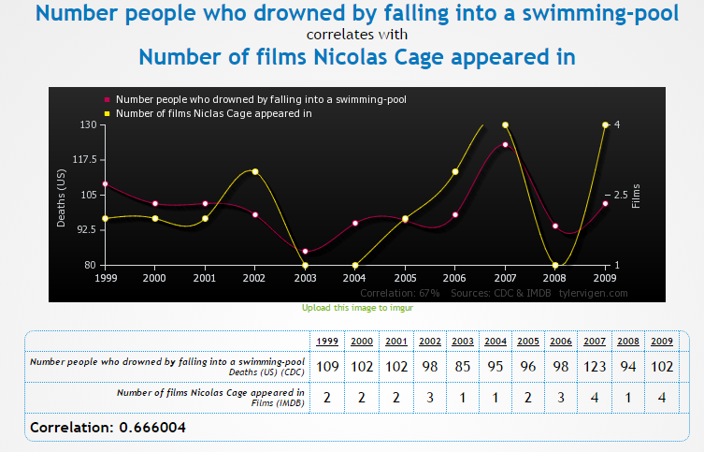
. Fausse association

Slide 47
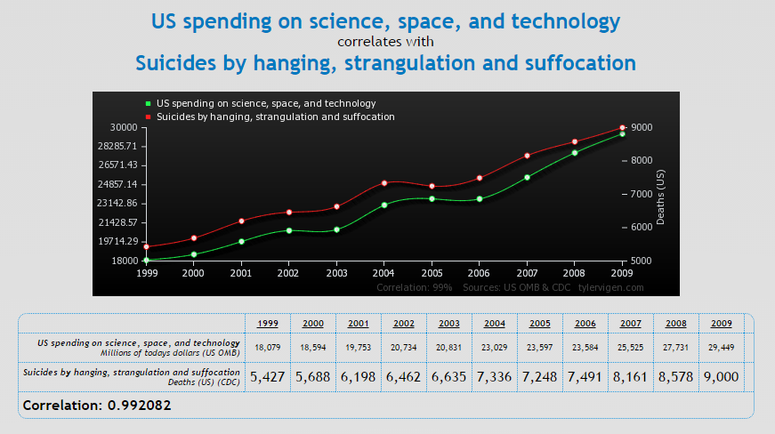
. Fausse association

Slide 48
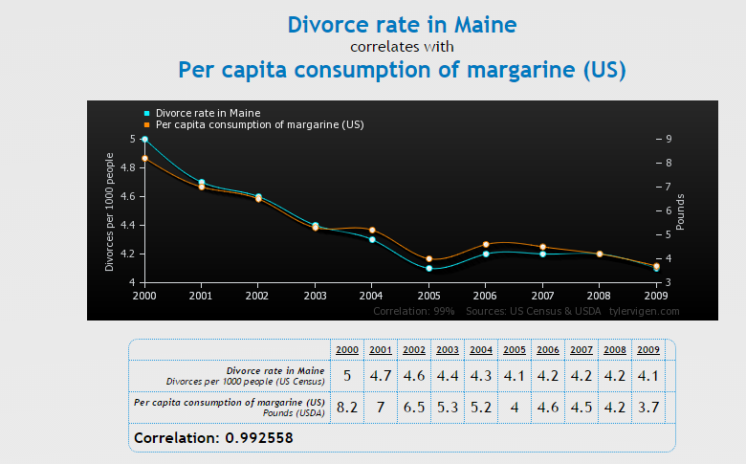
. Fausse association

Slide 49
2. L’effet Rosenthal
(3ème partie : Comment sortir un élève de l’échec scolaire?)

Slide 50
. Pourquoi ? L’effet Rosenthal
• La prophétie auto réalisatrice (effet Rosenthal)
. Syndrome du drapeau
. On interprète selon ce que l’on veut voir (ce que l’on croit)
• La loi de Murphy : le renforcement
• Le changement se fait par un processus interne. (Vient de la personne).
• La punition / la récompense changent provisoirement un comportement
• Le rôle de l’inconscient

Slide 51
.3 Pourquoi les méthodes classiques ne fonctionnent pas?
(3ème partie : Comment sortir un élève de l’échec scolaire?)

Slide 52
. La méthode classique
• Enlever les fausses croyances
Je suis mauvais
. Proclamation, dire, leçon de morale
. Encouragement
. Fixation d’objectif
• Nouvelles croyances aidantes
Chacun apprend différemment
Ça ne marche pas → Echec

Slide 53
. Comment changer de changer de croyances ?
• Enlever les fausses croyances
Je suis mauvais
. Montrer que la personne est capable, mais apprend différemment
. Amener le jeune à connaître comment il apprend.
Changement du cadre de référence (jeu « pouvez-vous faire mieux »)
• Nouvelles croyances aidantes
Chacun apprend différemment
Motivation

Slide 54
. 4 Introduire les 7 profils d’apprentissage auprès des élèves.
(3ème partie : Comment sortir un élève de l’échec scolaire?)

Slide 55
. Principe N°1 – Mettre les croyances aidantes
1. Peu importe si le profil n’est pas exact
2. L’objectif est d’amener à une réflexion sur soi
3. Un outil qui permet de connaître simplement la façon d’apprendre

Slide 56
. Principe N°2 – Rendre l’élève autonome
1. Un enseignant ne peut pas adapter sa pédagogie à tous les élèves.
2. La probabilité que l’élève rencontre un enseignant qui enseigne parfaitement selon le profil de l’élève est quasi-nulle
3. L’enseignant réexplique en fonction de ce que lui demande l’élève
4. A l’élève de connaître sa façon d’apprendre et d’établir la bonne méthode de travail (avec l’aide de l’enseignant).

Slide 57
. Principe N°3 – La personne est plus qu’un profil
1. Une personne n’est pas un profil
2. Se situer sur une carte.
3. Une carte approximative vaut mieux que rien du tout!

Slide 58
. Principe N°4 – Un outil de communication
1. Communiquer son profil permet de comprendre et de se faire comprendre.
2. Les 7 profils ne sont pas une excuse mais une responsabilisation.
3. Bien communiquer, ce n’est pas manipuler.

Slide 59
. Principe N°5 – Développement personnel
1. Aider à regarder et à accepter la différence d’autrui. Prise de recul par rapport à des comportements
2. Un outil de connaissance de soi: ses forces et ses faiblesses.
3. Outil pour l’orientation: bien s’orienter, c’est prendre le bon chemin. Ce n’est pas choisir un métier.

Slide 60
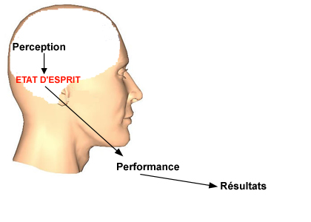
. Une question d’état d’esprit
. Je suis nul(le)
. Je n’y arriverai pas
. Je n’aime pas l’école
…
…
- - -
• Croyances
- - -
MOTIVATION
- - -
- - -
Performance - - -
• Le comportement respecte rarement la logique
. Le pouvoir des croyances
. L’inconscient

